Slide 1

ح حـ

Slide 2
حـا
حو
حي

Slide 3

حـُ
حـَ
حـِ

Slide 4
كلمات تبدأ بحرف الحاء

Slide 5
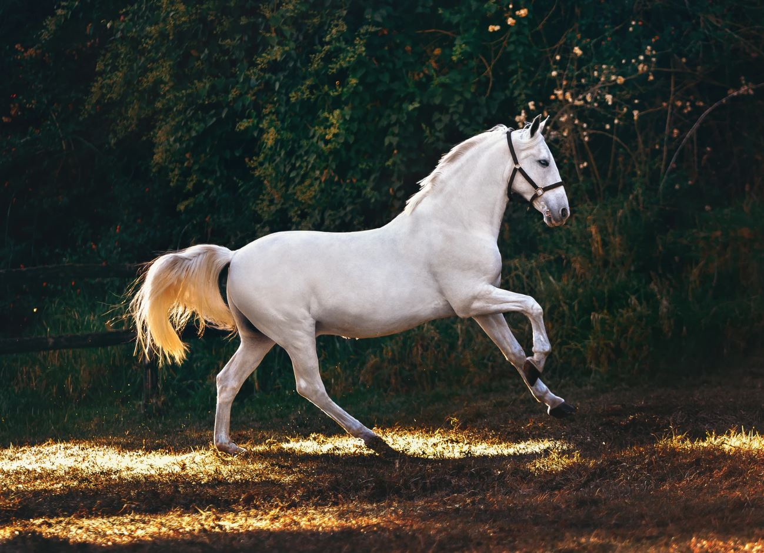
حِـصـان

Slide 6
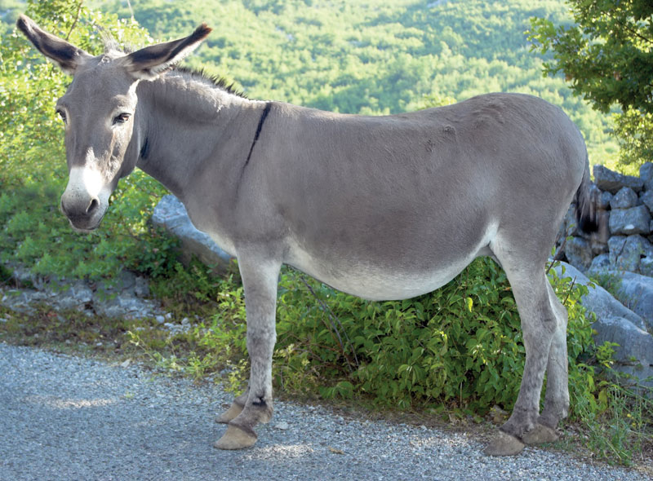
حِـمـار

Slide 7
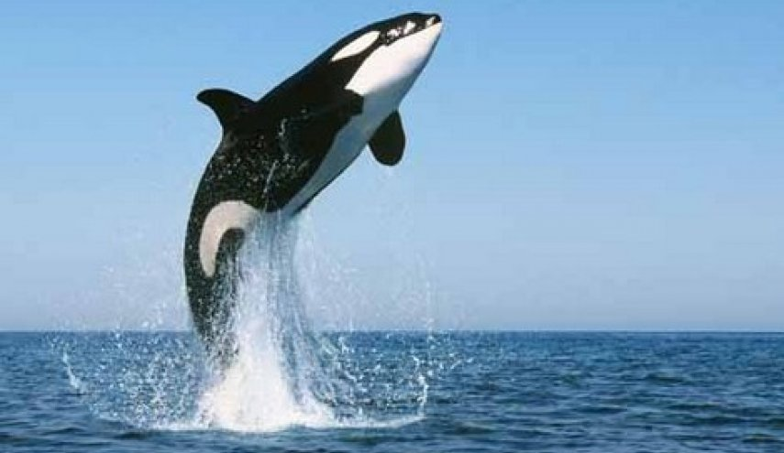
حـوت

Slide 8

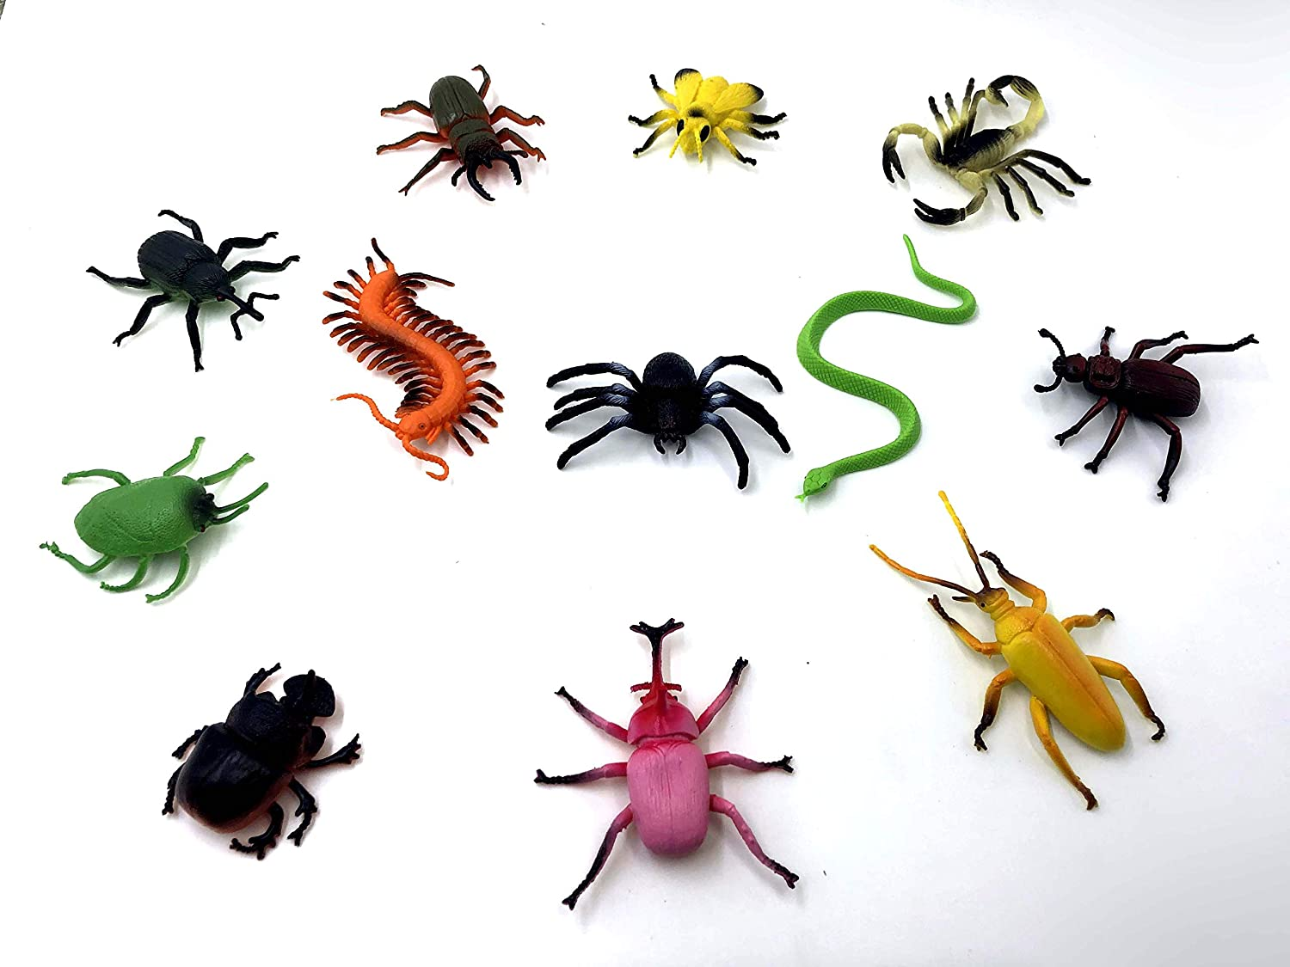
حَـشـرات

Slide 9

حَـلـيـب

Slide 10

حَـلـويـات

Slide 11
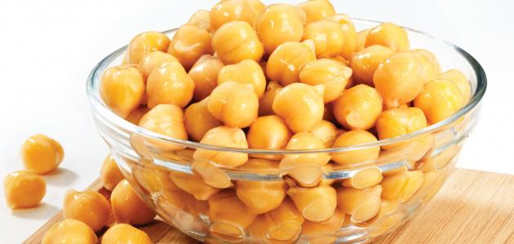
حُـمـص

Slide 12
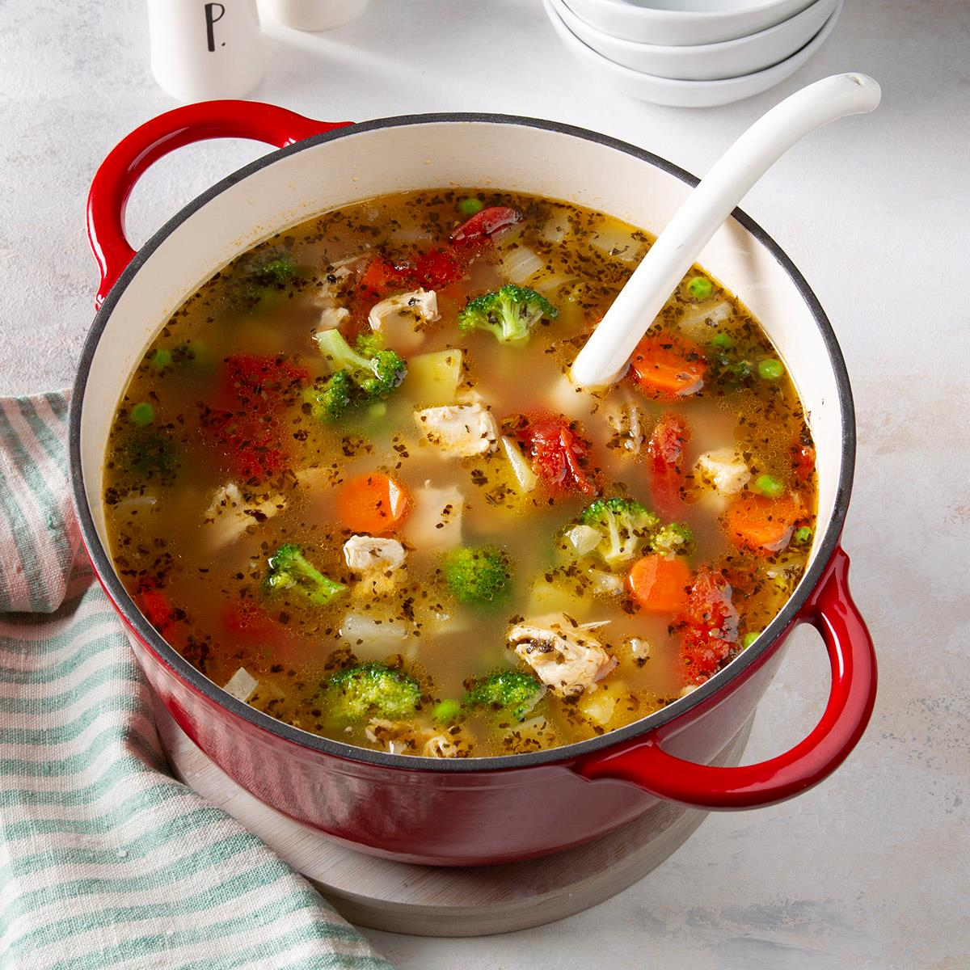
حَـسـاء

Slide 13
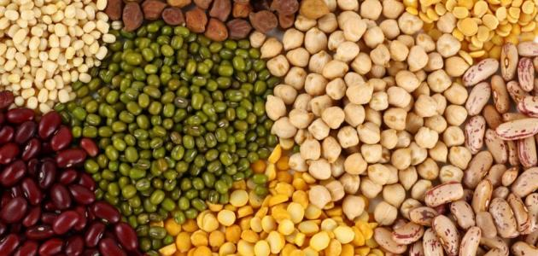
حُـبـوب

Slide 14
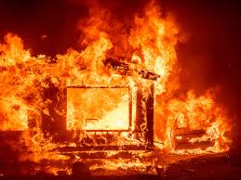
حَـريـق

Slide 15

حَـديـقـة

Slide 16
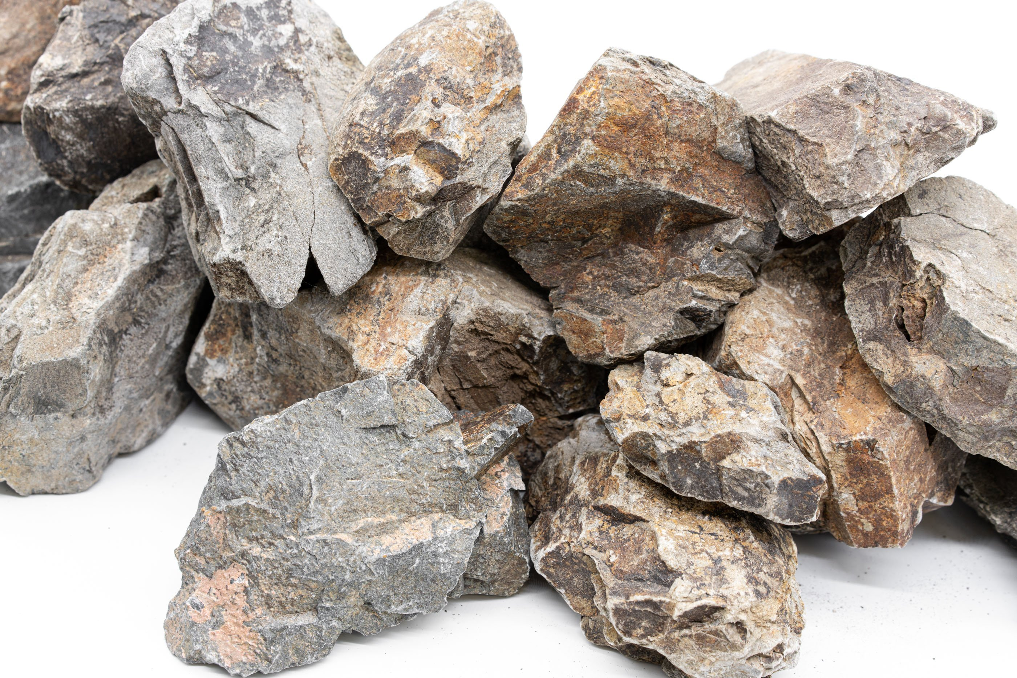
حَـجـر

Slide 17

حـائـط

Slide 18
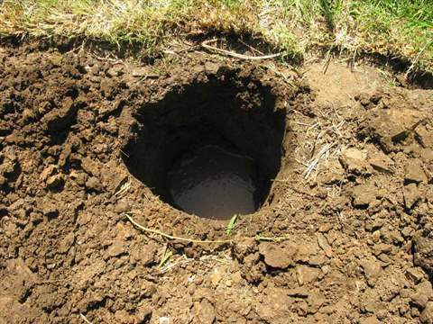
حُـفـرة

Slide 19

حُـروف

Slide 20
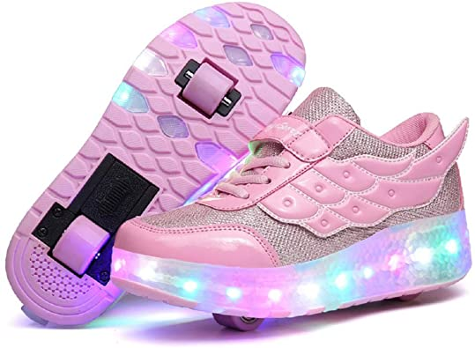
حِـذاء

Slide 21

حَـبـل

Slide 22

حـافـلة

Slide 23
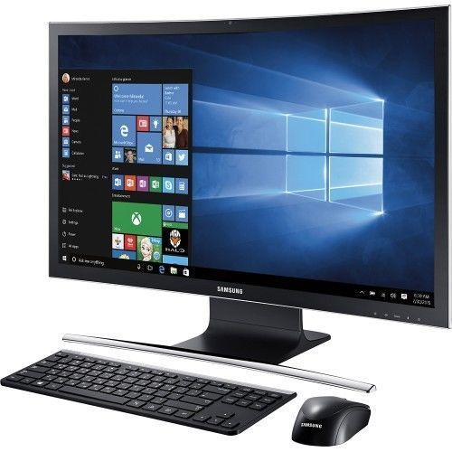
حـاسوب

Slide 24

حَـقـيـبـة

Slide 25
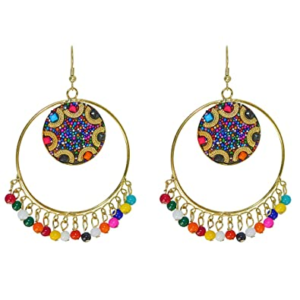
حَـلـق

Slide 26

حِـبـر

